Slide 1
Jenna Ortega
Barbora Petričová 1.B

Slide 2
je americká herečka
narodila sa 27.9.2002 (20 rokov) v Coachella Valley – Kalifornia,USA
má 5 súrodencov
jej otec má mexický a jej mama mexický a portorický pôvod

Slide 3
Kariéra:
Jenna sa už od detstva chcela stať herečkou, no mama jej to nechcela dovoliť. Kúpila jej knihu, podľa ktorej neskôr Jenna zahrala scénu. Jej mama si to natočila a video zverejnila na Facebook. Po pár dňoch im zavolal kastingový režisér.

Slide 4
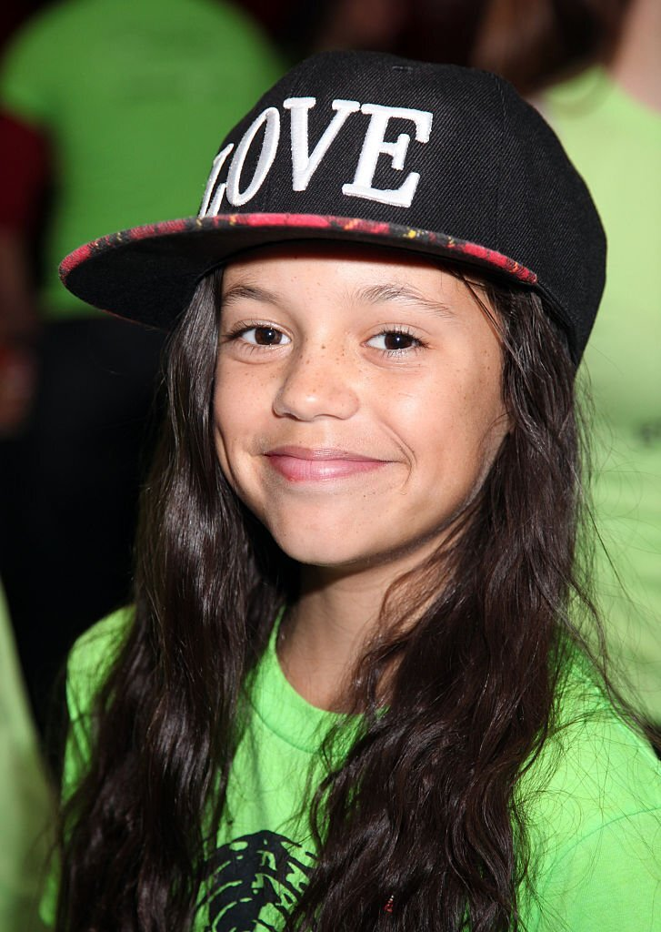
Jenna sa začala objavovať v reklamách a neskôr aj v seriáloch a filmoch. V roku 2012 prvý krát účinkovala v seriáli - Rob (epizóda "Baby Bug"). Potom nasledovalo vystúpenie v seriáli CSI:NY.
V roku 2013 debutovala vo filme Iron Man 3, potom si zahrala v horore Insidious: Chapter 2.

Slide 5
Filmografia:
rok: | názov filmu:
2013 | Iron Man 3
2013 | Insidious: Chapter 2
2014 | The Little Rascals Save the Day
2015 | After Words
2018 | Saving Flora
2019 | Wyrm
2020 | The Babysitter: Killer Queen
2021 | Yes Day
2021 | The Fallout
2022 | Scream
2022 | Studio 666
2022 | X
2022 | American Carnage
2023 | Scream 6
Pripravuje sa | Finestkind
Pripravuje sa | Miller's Girl
Pripravuje sa | Winter, Spring, Summer or Fall

Slide 6
rok: | názov seriálu:
2012 | Rob
2012 | CSI:NY
2013 | Days of Our Lifes
2014 | Rake
2014–2019 | Jane the Virgin
2015 | Richie Rich
2016–2018 | Stuck in the Middle
2018 | Bizaardvark
2019 | You
2020 | Home Movie: The Princess Bride
2020–2022 | Jurassic World Camp Cretaceous
2022–súčasnosť | Wednesday

Slide 7
Najznámejšie role:

Slide 8
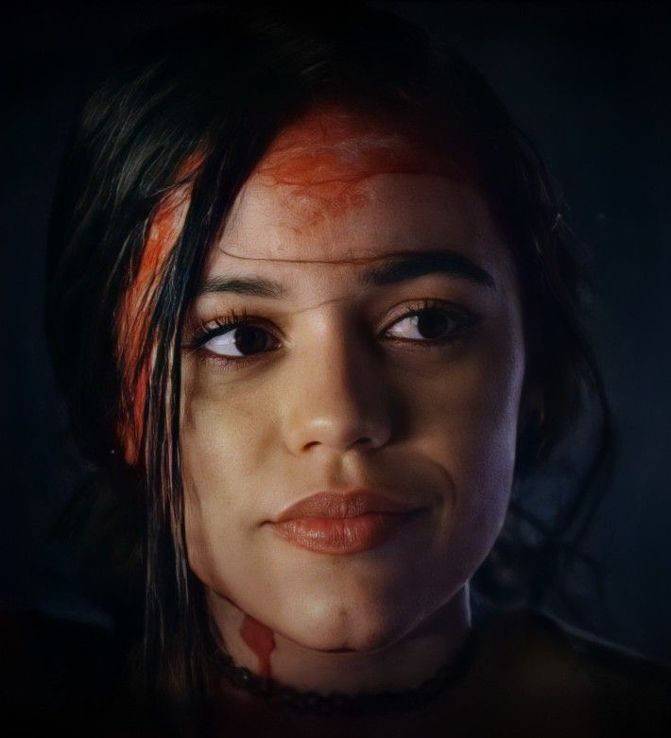
5. The babysitter: killer queen (phoebe) - ukážka : https://www.youtube.com/watch?v=N55zQTb-Pbs

Slide 9
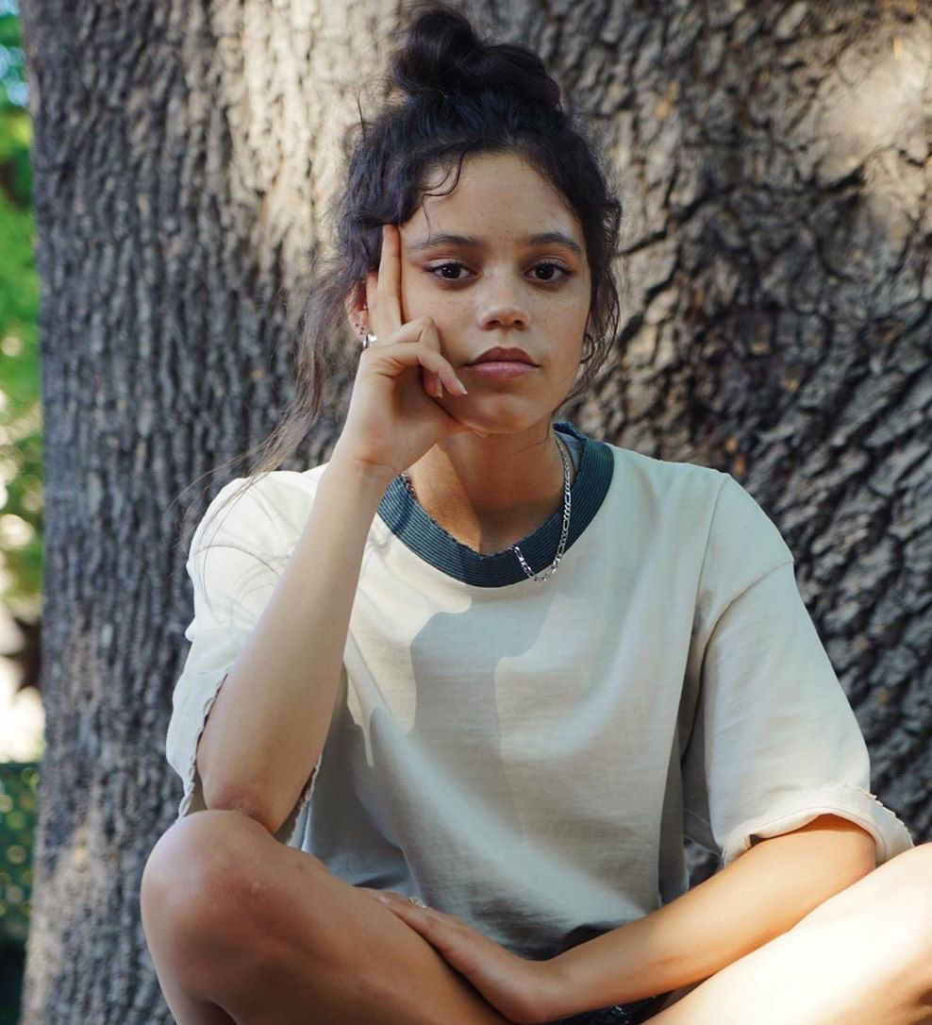
4. The fallout (vada) - ukážka: https://www.youtube.com/watch?v=RvldeotYXLs&t=93s

Slide 10
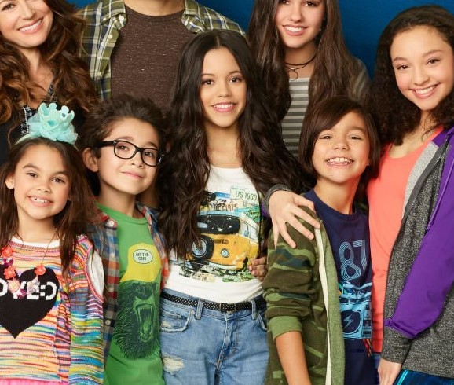
3. stuck in the middle (harley) -ukážka: https://www.youtube.com/watch?v=zzsbucnvMx4

Slide 11
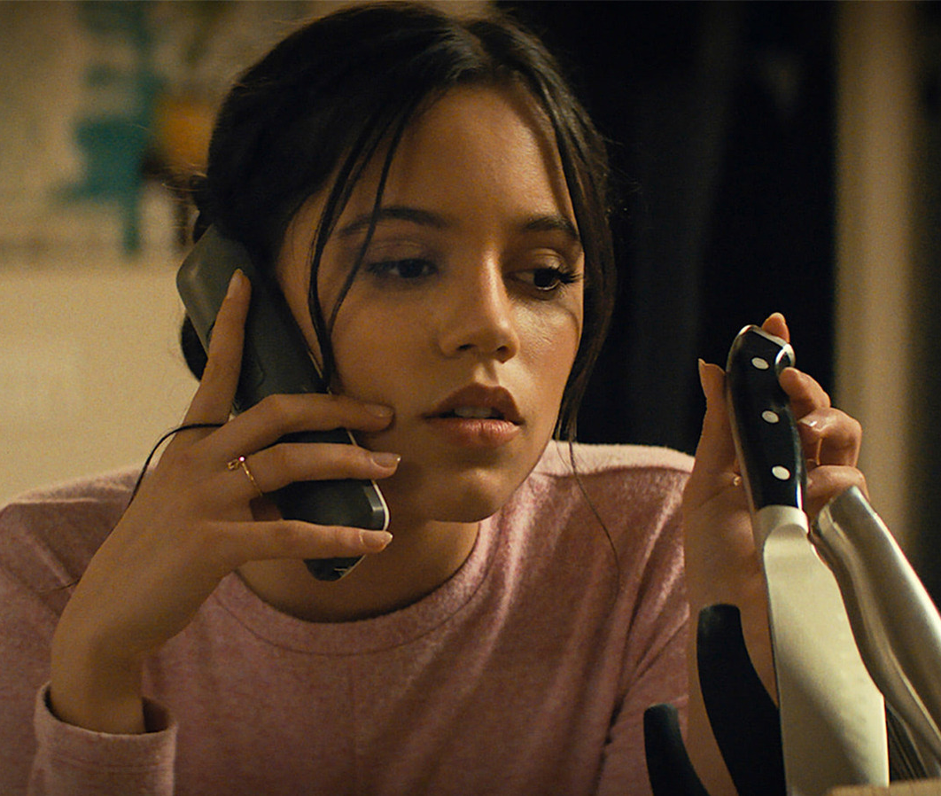
2. SCream (TARA) - ukážka: https://www.youtube.com/watch?v=vXqcPSf44aQ

Slide 12
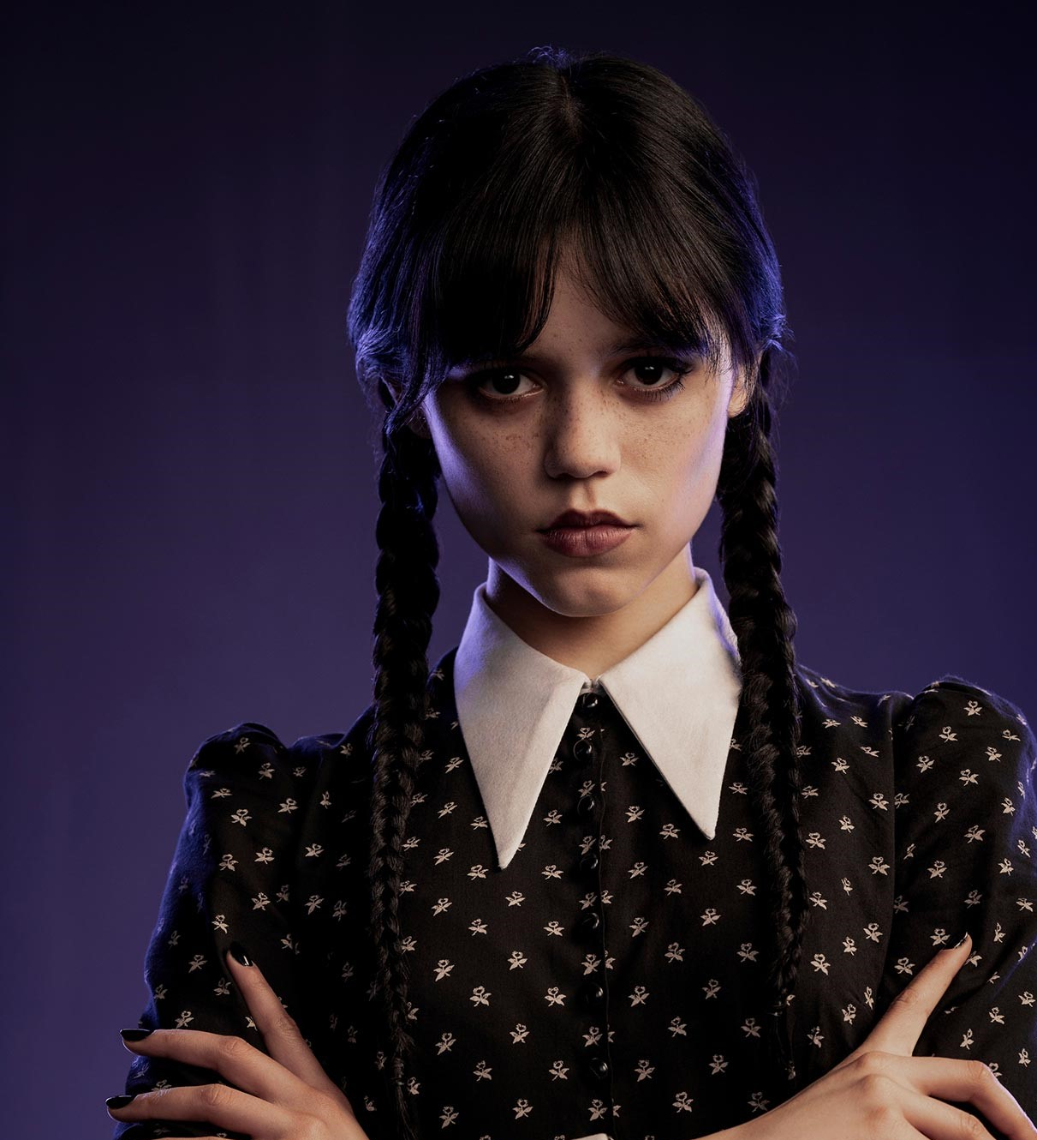
1. Wednesday (WEDNESDAY) - Tretí najpopulárnejší seriál všetkých čias v anglickom jazyku na netflixe - ukážka: HTTPS://WWW.YOUTUBE.COM/WATCH?V=AE2BY2GOBHK

Slide 13
Nominácie a ocenenia:
rok: | cena: | kategória: | výsledok:
2014 | Fright Meter Awards | Najlepší herecký výkon v skupine | Nominovaná
2015 | International Online Cinema Awards | Najlepšia skupina v komediálnom seriáli | Nominovaná
2016 | Imagen Awards | Najlepší mladý herec – televízia | Nominovaná
2018 | Imagen Awards | Najlepší mladý herec – televízia | Vyhrala
2018 | Imagen Awards | Najlepšie detské programovanie | Vyhrala
2018 | Southamptom International Film Festival | Najlepšia herečka v hlavnej úlohe | Nominovaná
2019 | Imagen Awards | Najlepší mladý herec – televízia x2 | Nominovaná x2
2021 | Imagen Awards | Najlepšia herečka-celovečerný film | Nominovaná
2022 | MTV Movie & TV Awards | Najvystrašenejší výkon | Vyhrala
2022 | Hollywood Critics Association Midseason Awards | Najlepšia herečka | Nominovaná
2022 | International Online Cinema Awards | Najlepšia herečka v limitovanom seriáli alebo filme | Nominovaná
2023 | Golden Globe Awards | Najlepšia herečka v seriáli-muzikál alebo komédia | Nominovaná
2023 | Screen Actors Guild Awards | Výnimočný herecký výkon v komediálnom seriáli | 27.2.2023

Slide 14
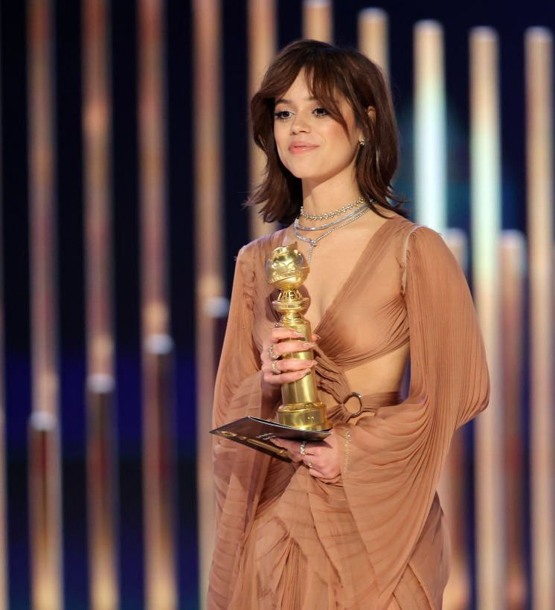
MTV Awards Golden Globe awards

Slide 15
Herectvo a vplyvy:
je pre ňu dôležité prijímať rozmanité herecké úlohy
najlepšie sa cíti v hororových filmoch
jej inšpirácie sú Dakota Fanning, Denzel Washington a Gina Rodriguez

Slide 16
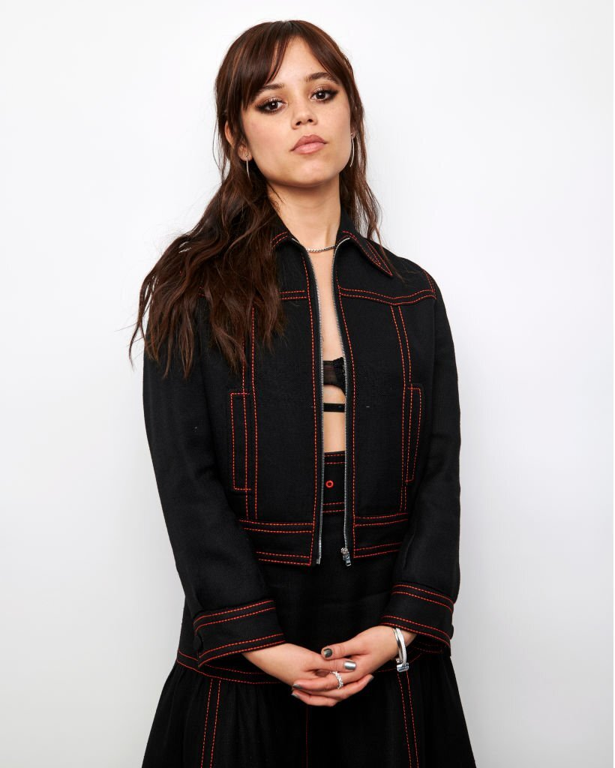
Zaujímavosti:
1. V minulosti skoro skončila s herectvom kvôli futbalu.
2. Je fanúšičkou Lionela Messiho.
3. V roku 2022: a) ju The Hollywood Reporter nazval „Next Big Thing“
b) bola korunovaná za kráľovnú kriku.
4. Jenna je zástancom kampane Pride Over Prejudice, ktorá podporuje akceptovanie LGBT komunity. Organizáciu obhajuje od 13 rokov.

Slide 17
Zdroje:
https://en.wikipedia.org/wiki/Jenna_Ortega
https://www.gettyimages.com/photos/jenna-ortega-?assettype=image&family=editorial&page=5&phrase=jenna%20ortega%20&sort=best

Slide 18
Koniec

